Slide 1

DIPARTIMENTO DI INGEGNERIA DELL’INFORMAZIONE CORSO DI LAUREA IN INGEGNERIA INFORMATICA
PROGETTO E SVILUPPO DI UN INTERPRETE DEL LINGUAGGIO DI PROGRAMMAZIONE SIMPLA
Relatore: Prof. Gian Franco Lamperti Laureando: Sartorelli Marco 719788

Slide 2
Introduzione
Con aumento complessità dei programmi aumenta l’astrazione dei linguaggi.
Nascono programmi per eseguire codice di alto livello.
Obiettivo tesi creazione di un interprete del linguaggio Simpla.

Slide 3
Simpla
a, b: integer;
func media(n: integer, m: integer): real
somma: integer;
body
somma = n + m;
return real(somma) / 2.0;
end;
body
write("Inserisci i due numeri di cui calcolare la media: ");
read(a, b);
writeln("La media di ", a, " e ", b, " è ", media(a, b));
end.

Slide 4
Analisi lessicale
Funzionamento di uno scanner.
Associa a caratteri o insiemi di caratteri dei simboli.
N | U | M |  | : |  | I | N | T | E | G | E | R | ;
Identificatore (“NUM”)
“:”
Integer
“;”

Slide 5
Analisi lessicale : implementazione
Utilizziamo lo strumento Flex
Riconoscimento del testo interessato tramite Espressioni Regolari
RegEx Frammento codice C integer {return(INTEGER);} [;:] {return(yytext[0];} {id} {lexval.sval = yytext; return(ID);}

Slide 6
Analisi sintattica
Controlla la correttezza sintattica delle frasi
Usa come riferimento la grammatica BNF
program -> var-decl-list func-decl-list body . … body -> body stat-list end … stat -> assign-stat | if-stat | while-stat | for-stat | return-stat | read-stat | write-stat | func-call | break

Slide 7
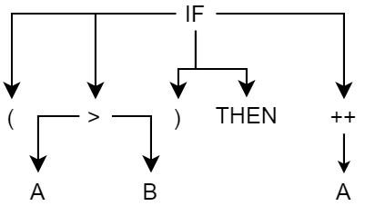
Analisi sintattica : implementazione
Utilizziamo lo strumento Bison
Restituisce codice sotto forma di albero.

Slide 8
Analisi semantica
Controlli legati al contesto.
Funzione dichiarata prima di essere usata.
Type checking.

Slide 9
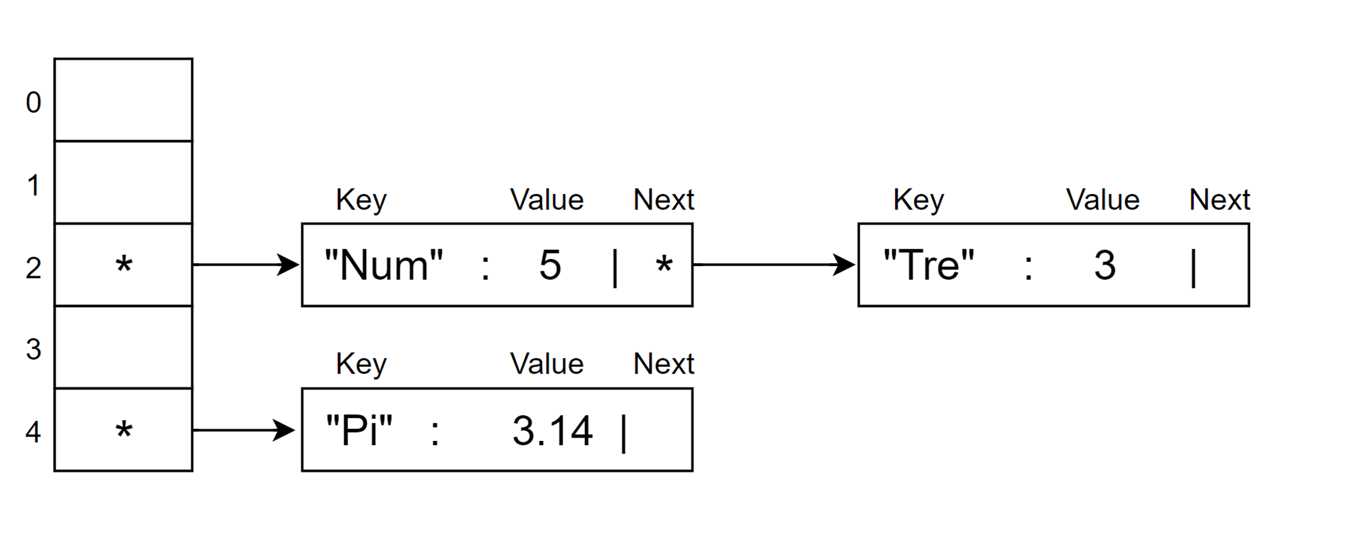
Analisi semantica : implementazione symbol table

Slide 10
Analisi semantica : implementazione symbol table
Nome | Classe | Oid | Pointer | nStar | Tipo | Ambiente | nFormali | pFormali | Next
Num | Var | 0 | 0 | 0 | Integer | “Globale” | 0 | 0 | NULL
Abbinata ad una variabile globale definita come : “Num : integer;”

Slide 11
Interpretazione
Interpretazione stack-based
Le funzioni possono chiamare altre funzioni al loro interno, necessità che la pila sia dinamica
Ogni funzione ha un suo ambiente sullo stack : Record di Attivazione (RA)

Slide 12
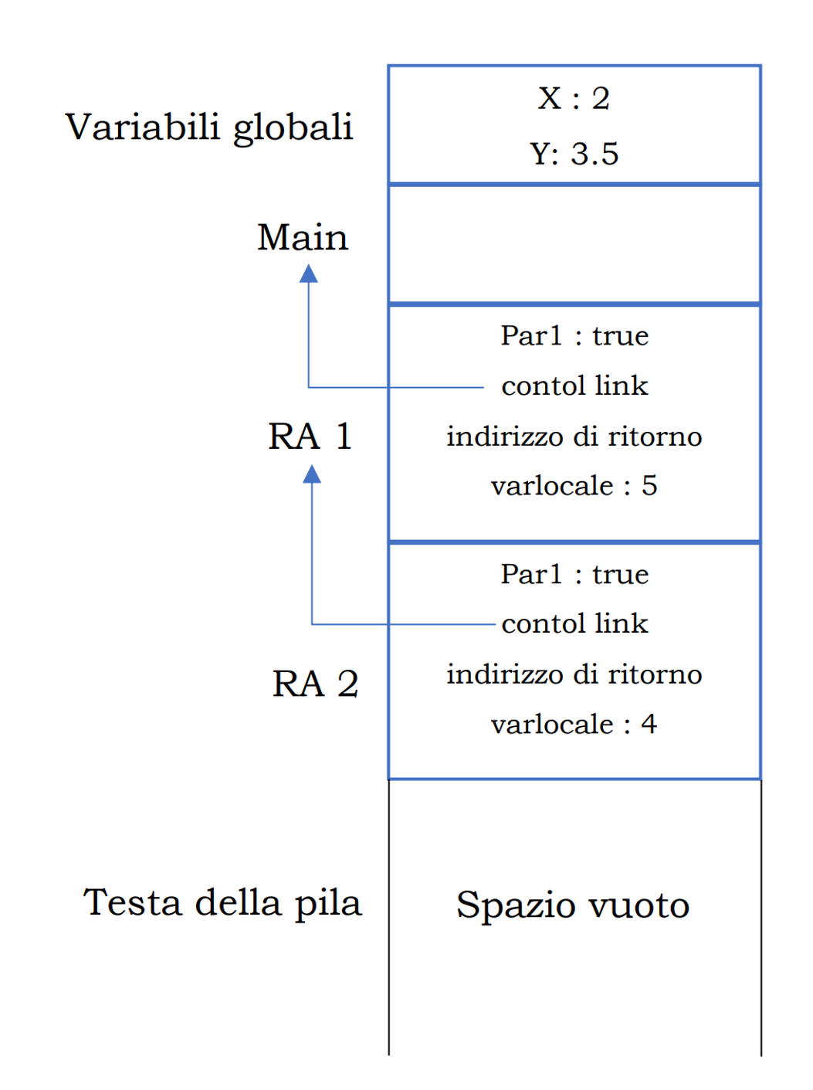
Interpretazione
Esempio di stack teorico.

Slide 13
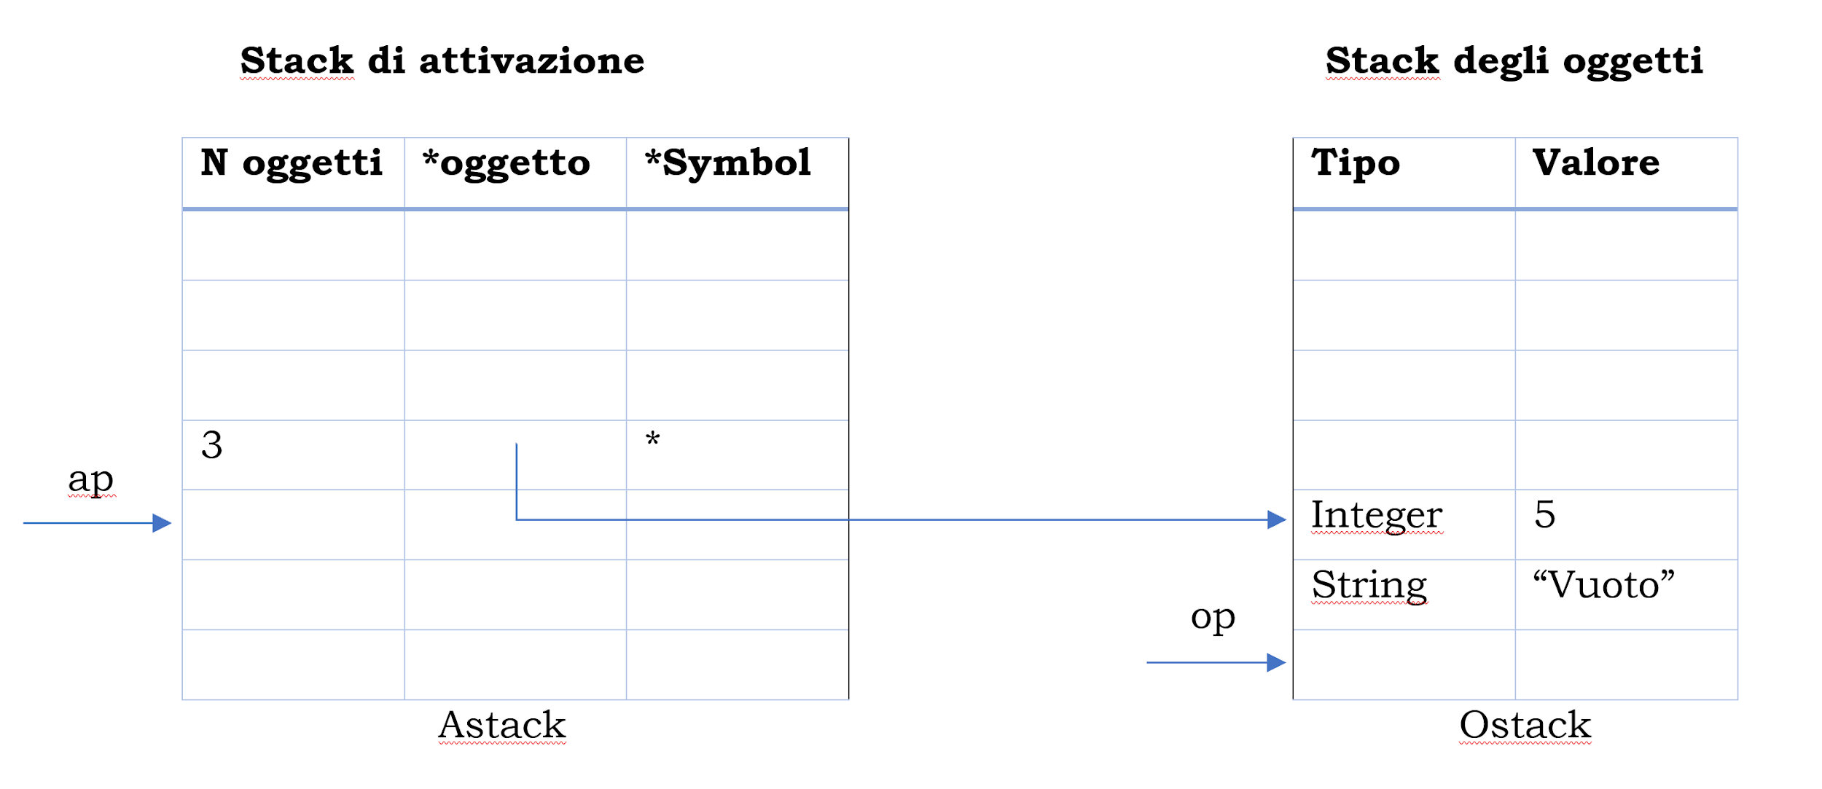
Interpretazione : implementazione
Due stack, di cui il primo tiene traccia di tutti gli RA presenti

Slide 14
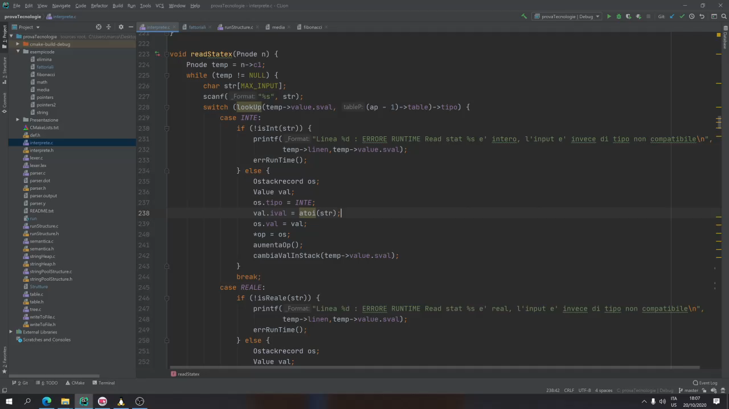

Slide 15
Approfondimento : puntatori
Una variabile con almeno un ‘*’ anteposto è un puntatore.
Il simbolo ‘&’ restituisce l’indirizzo di stack.
I puntatori possono puntare ad un altro puntatore senza limite di profondità.

Slide 16
Approfondimento : puntatori esempio
a,*p1,**p2,**p3,***p4: real; a = 1.0; p1 = &a; p2 = &p1; p3 = p2; p4 = &p3; ***p4 = 5.0;
--------------OSTACK(TIPO|VAL)-------------- [ REAL | 5.000000 ] [ *REAL | 0 ] [ *REAL | 1 ] [ *REAL | 1 ] [ *REAL | 3 ] --------ASTACK(nOggetti|Val del primo)-------- [ 5 | 5.00 ]

Slide 17
Conclusione
Il progetto di tesi ha mostrato l’utilizzo di tool per la generazione di analizzatori lessicali/sintattici.
È stata definita la conversione da codice ad albero navigabile.
Sono state costruite strutture d’appoggio per le fasi di controllo ed esecuzione.
Si è mostrata una possibile gestione dello stack..

Slide 18
Conclusione : possibili estensioni
La modularità ne permette una possibile conversione in compilatore.
Esiste già l’heap, possibile introdurre dati di dimensione dinamica.

